Slide 1
Архітектура комп’ютера. Процесор, пам'ять. Пристрої введення та виведення даних
Інформатика 8 клас
Підготував учитель інформатики Хильківської загальноосвітньої школи І-ІІ ступенів Хорольської міської ради Лубенського району Полтавської області
Лиманець Василь Миколайович

Slide 2
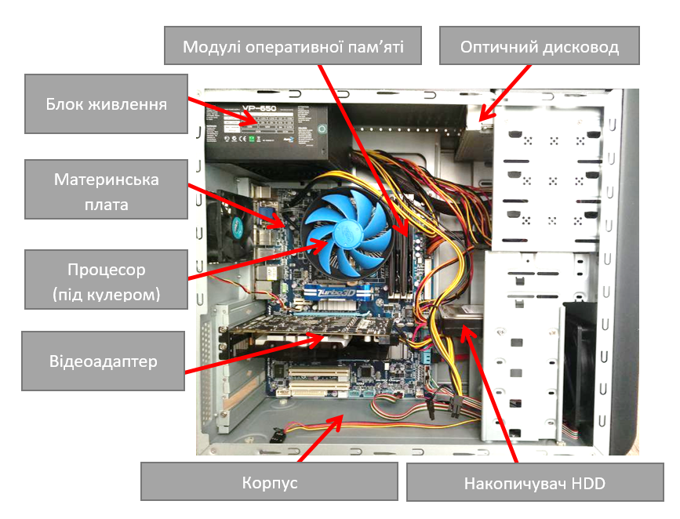
Будова системного блока

Slide 3
Схема реалізації інформаційних процесів у комп’ютері.

Slide 4
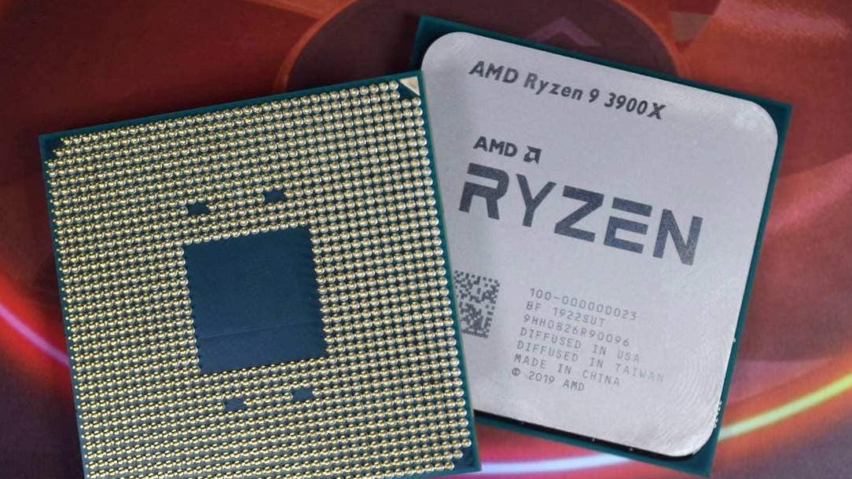
Процесор

Slide 5
Властивість на прикладі процесора AMD Ryzen 5 2600
Таблиця 1
Виробник: | AMD
Тип: | Процесор
Модель: | AMD Ryzen 5 2600
Тип роз'єму: | Socket AM4
Частоти
Тактова частота, ГГц: | 3,4 (Turbo 3,9)
Частота системної шини: | немає даних
Кеш-пам'ять
Об'єм кеш-пам'яті третього рівня, МБ: | 16
Ядро
Назва ядра: | Pinnacle Ridge
Кількість ядер: | 6
Кількість потоків: | 12
Виробнича технологія, нм: | 12
Потужність TDP, Вт: | 65

Slide 6
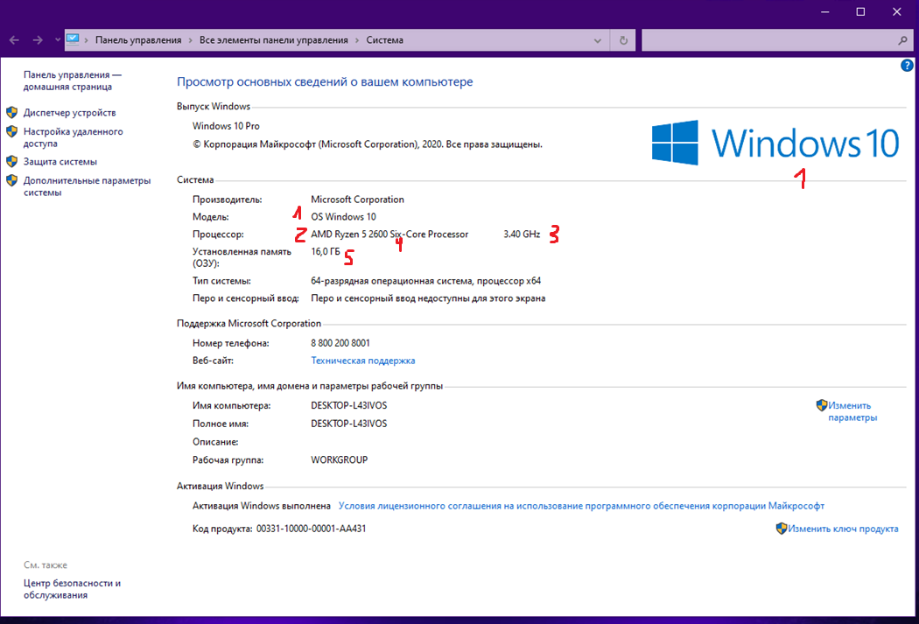
Орієнтовні характеристики комп’ютера

Slide 7
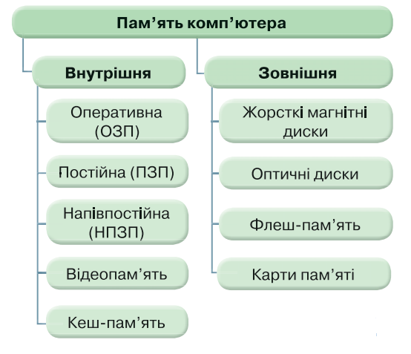

Slide 8
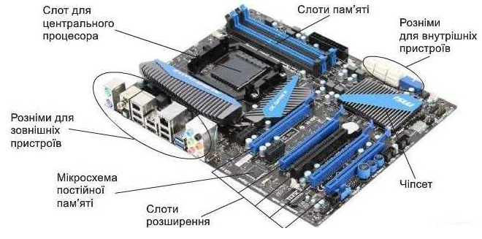
Будова материнської плати, та її роз’єми

Slide 9
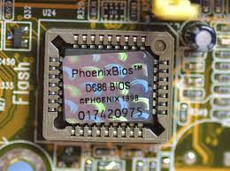
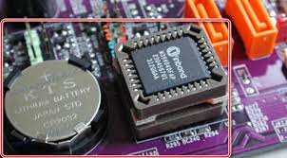
BIOS та CMOS

Slide 10
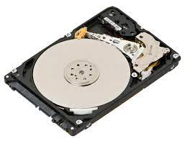
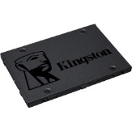
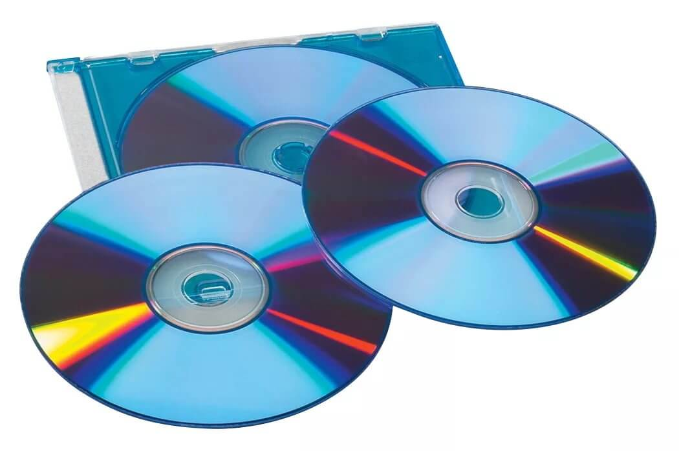
HDD, SSD, та оптичні диски

Slide 11
Значення властивостей сучасних НЖМД
Таблиця 2
Властивість | Значення властивості НЖМД для
 | настільних комп’ютерів | ноутбуків
Ємність | 1–16 ТБ | 0,5–5 ТБ
Діаметр жорстких дисків | 3,5 дюйма | 2,5 дюйма
Швидкість обертання жорстких дисків | 5400–15 000 об/хв | 5400–10 000 об/хв

Slide 12
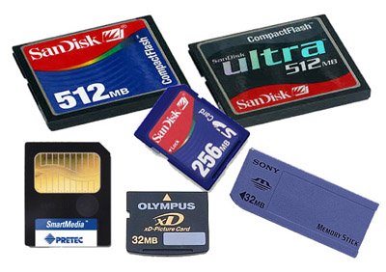
Різноманітні флешкарти

Slide 13
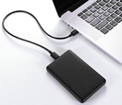
Зовнішній накопичувач

Slide 15
VI. Домашнє завдання Розділ 2. Опрацювати пункт 2.1. (Ривкінд Й.А. інформатика 8 клас) (https://lib.imzo.gov.ua/wa-data/public/site/books2/pidruchnyky-8klas-2021/11-informatyka-8kl/Informatyka-8kl-Ryvkind.pdf) Виконати завдання 1 на сторінці 28. Посилання на сайт hotline – https://hotline.ua/computer/processory/

Slide 16
Дякую за увагу.

